Slide 1

线性代数（1）
第二十二讲
清 华 大 学 数 学 科 学 系

Slide 2
线性变换的矩阵
设 σ 是线性空间 V 的一个线性变换, 它把 α 变成 σ(α), 由
于线性空间 V 中有无穷多个元素, 要给出一个线性变换,
必须给出线性空间中每个元素 α 的象 σ(α). 实际上可以利
用线性变换的特点简化这个问题.
设 α₁, α₂,…, α_{n} 是 n 维线性空间 V 的一组基, σ 是 V 的一个
线性变换. 对 V 中任一向量 α, 设 α = x₁α₁+x₂α₂+…+x_{n}α_{n},
那么 σ(α) = σ(x₁α₁+x₂α₂+…+x_{n}α_{n})
= x₁σ(α₁)+x₂σ(α₂)+…+x_{n}σ(α_{n}).
可见, 只要知道线性变换 σ 在一组基下的象
σ(α₁), σ(α₂),…, σ(α_{n}),
就可以确定 V 中任一向量 α 的象 σ(α) 了.

Slide 3
定义1 设 f 和 g 均为 A 到 B 的映射, 若 A 中任意元素在 f
和 g 下的象均相等, 则称 f 和 g 相等, 记为 f = g.
若有两个线性变换 σ 与 τ, 它们在同一组基下的象是一样
的, 即 σ(α₁) = τ(α₁), σ(α₂) = τ(α₂),…, σ(α_{n}) = τ(α_{n}), 那么,
按照前面的分析, 对 V 中任一向量 α, 都有 σ(α) = τ(α). 也
就是说, 这两个线性变换是相同的. 于是有以下定理.
定理1 设 σ 是 n 维线性空间 V 的一个线性变换, α₁, α₂,…,
α_{n} 是 V 的一组基, 则 V 中任一向量 α 的象 σ(α) 由基的象
σ(α₁), σ(α₂),…, σ(α_{n}) 所完全确定.

Slide 4
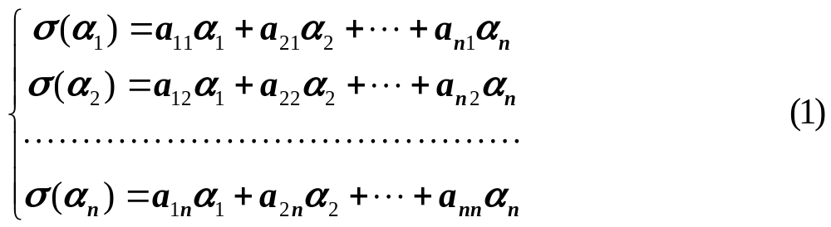
设线性变换 σ 在基 α₁, α₂,…, α_{n}下的象用这组基线性表示为:
记 σ(α₁, α₂,…, α_{n}) = (σ(α₁), σ(α₂),…, σ(α_{n})),
A = (a_{ij})_{n×n}, 则(1)式可以表示为
σ(α₁, α₂,…, α_{n}) = (α₁, α₂,…, α_{n})A. (2)
n 阶矩阵 A 叫做线性变换 σ 在基 α₁, α₂,…, α_{n} 下的矩阵. 其
中 A 的第 j 列就是基向量 α_{j} 的象 σ(α_{j}) 在这组基下的坐标.

Slide 5
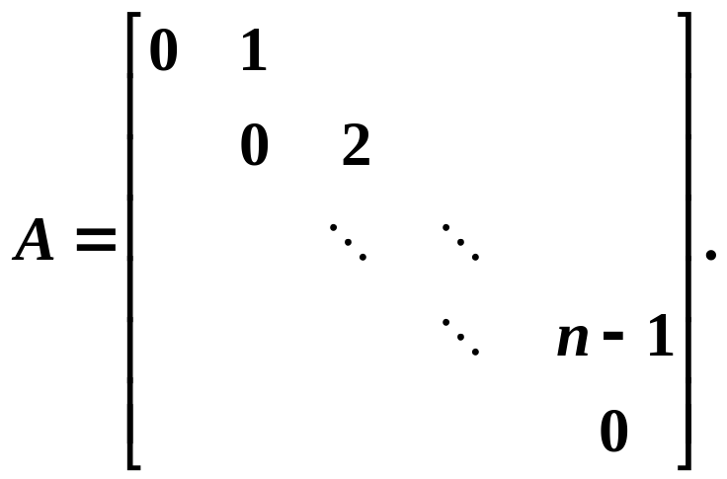
例1 在 R_{n}[x] 上定义微分变换σ(f(x)) = df(x)/d(x), 易验证 σ
是线性变换, 取基 1, x, x²,…, x^{n-1}, 有σ(1) = 0, σ(x) = 1, σ(x²)
= 2x,…, σ(x^{n-1}) = (n-1)x^{n−2} 得到微分变换在基1, x, x²,…, x^{n-1}
下的矩阵是

Slide 6
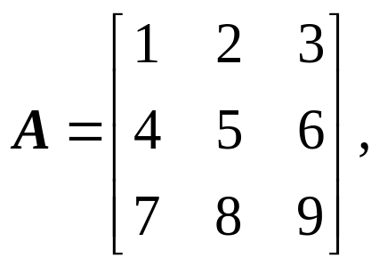
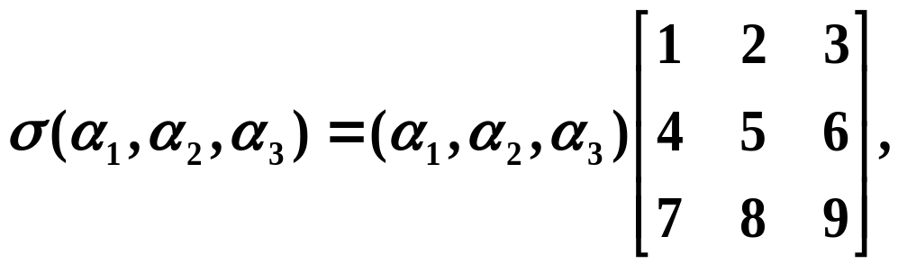
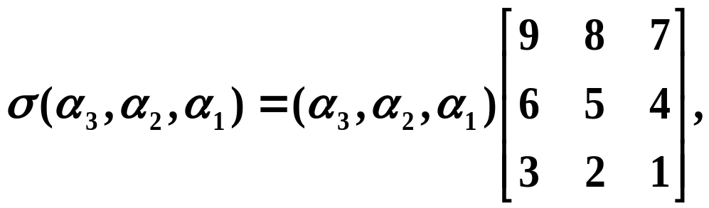
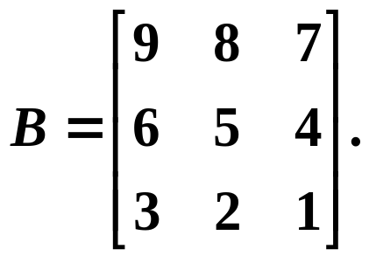
例2 已知线性变换 σ 在基 α₁, α₂, α₃ 下的矩阵
求 σ 在基 α₃, α₂, α₁ 下的矩阵.
解 由线性变换矩阵的定义, 知
得 σ(α₁) = α₁+4α₂+7α₃ = 7α₃+4α₂+α₁, 故 σ(α₁) 在基 α₃, α₂,
α₁下的坐标是 (7, 4, 1)^{T}. 同理 σ(α₂), σ(α₃) 在基 α₃, α₂, α₁ 下
的坐标分别是 (8, 5, 2)^{T} 与 (9, 6, 3)^{T}. 所以
因此, σ 在基 α₃, α₂, α₁ 下的矩阵

Slide 7
利用线性变换在一组基下的矩阵就可以描述线性变换的
象 σ(α) 与 α 的坐标之间的联系.
设 α 与 σ(α) 在基 α₁, α₂,…, α_{n} 下的坐标分别是:
X = (x₁, x₂,…, x_{n})^{T}, Y = (y₁, y₂,…, y_{n})^{T},
即 α = x₁α₁+x₂α₂+…+x_{n}α_{n} = (α₁, α₂,…, α_{n})X,
σ(α) = y₁α₁+y₂α₂+…+y_{n}α_{n} = (α₁, α₂,…, α_{n})Y,
那么, 由线性变换的性质及等式
σ(α₁, α₂,…, α_{n}) = (α₁, α₂,…, α_{n})A
有 σ(α) = σ((α₁, α₂,…, α_{n})X) = (σ(α₁, α₂,…, α_{n}))X
= (α₁, α₂,…, α_{n})AX,
由于向量在同一组基下的坐标是唯一确定的, 故 Y = AX.
可将此结果写成定理.

Slide 8
定理2 设线性变换 σ 在基 α₁, α₂,…, α_{n}下的矩阵是 A, 即,
σ(α₁, α₂,…, α_{n}) = (α₁, α₂,…, α_{n})A,
设向量 α, σ(α) 在这组基下的坐标分别是
X = (x₁, x₂,…, x_{n})^{T}
Y = (y₁, y₂,…, y_{n})^{T},
则 Y = AX (3)

Slide 9
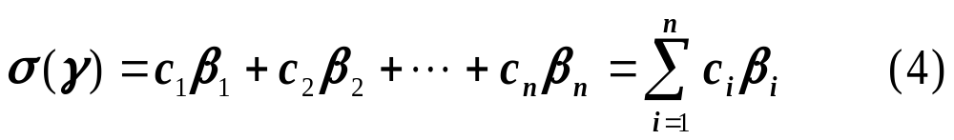
在 n 维线性空间 V 中取定一组基 α₁, α₂,…, α_{n}. 则任何 σ∈
L(V) 在该基下有唯一确定的 n 阶方阵 A.
问题 任给一个 n 阶方阵 A, 是否也有唯一的线性变换 σ
使得 σ 在这组基下的矩阵恰好是 A?
定理3 设 α₁, α₂,…, α_{n} 是 n 维线性空间 V 的一组基, 对任意
给定的 n 个向量 β₁, β₂,…, β_{n}, 都存在线性变换 σ, 使得
σ(α_{i}) = β_{i} (i = 1, 2,…, n).
证 设 γ 是一向量, 其坐标是 (c₁, c₂,…, c_{n})^{T}, 即
γ = c₁α₁+c₂α₂+…+c_{n}α_{n}, 现在定义一个变换 σ, 规定 γ 的象
σ(γ) 为
显然这个变换满足条件 σ(α_{i}) = β_{i}, i = 1, 2,…, n.
下面只要证明如此定义的 σ 是一个线性变换就可以了.

Slide 10
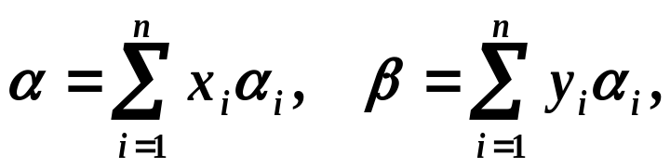
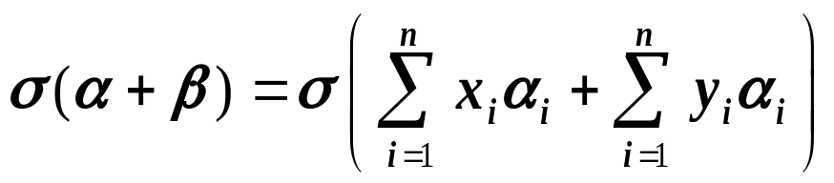
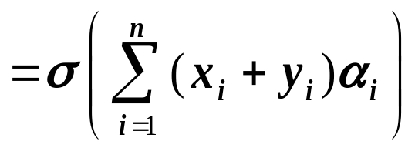
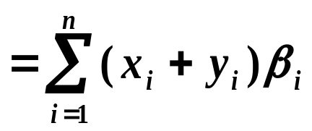
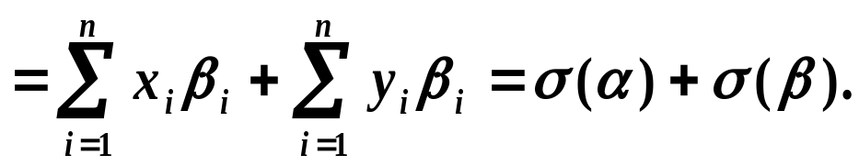
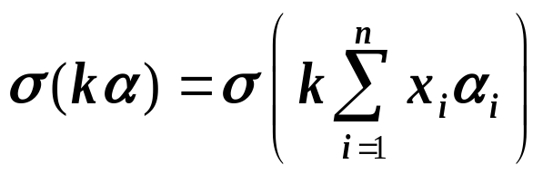
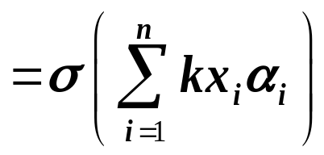
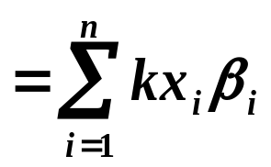
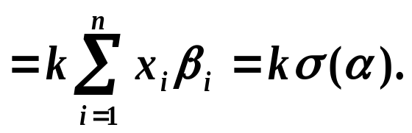
设
那么按 σ 的定义和 (4)式, 有
所以, 这样规定的 σ 是线性变换. 这就证明了确实存在
满足条件的线性变换.

Slide 11
定理4 设 α₁, α₂,…, α_{n}, 是 n 维线性空间 V 的一组基, A =
(a_{ij}) 是任一 n 阶矩阵, 则有唯一的线性变换 σ 满足
σ(α₁, α₂,…, α_{n}) = (α₁, α₂,…, α_{n})A.
证明 以矩阵 A 的第 j 列元素作为坐标构造向量 β_{j}:
β_{j} = a_{1j}α₁+ a_{2j}α₂+…+ a_{nj}α_{n}, (j = 1, 2,…, n).
由定理3存在线性变换 σ 使 σ(α_{j}) = β_{j}.
于是 σ(α₁, α₂,…, α_{n}) = (β₁, β₂,…, β_{n})
= (α₁, α₂,…, α_{n})A.
即有线性变换 σ 在基 α₁, α₂,…, α_{n} 下的矩阵是 A.
如果 σ, τ 这两个线性变换都在基 α₁, α₂,…, α_{n} 下的矩阵都
是 A, 那么 σ(α₁, α₂,…, α_{n}) = (α₁, α₂,…, α_{n})A
= τ(α₁, α₂,…, α_{n}),
这就有 σ(α₁) = τ(α₁), σ(α₂) = τ(α₂),…, σ(α_{n}) = τ(α_{n}). 根据
定理1知 σ = τ, 所以满足要求的线性变换是唯一的. 

Slide 12





定义2 设 σ, τ∈L(V),
定义 σ 和 τ 的复合映射为
定理5 线性变换的乘积(即复合映射)对应于矩阵的乘积.
证明
推论1 (1) 线性变换乘法一般不满足交换律.
(2) 非零线性变换的乘积可以是零变换.
(3) 线性变换的乘法一般不满足消去律.
证明 (1) 对应矩阵乘法一般不满足交换律.
(2) 对应非零矩阵的乘积可以是零矩阵.
(3) 对应矩阵的乘法一般不满足消去律.

Slide 13











推论2 σ∈L(V) 是双射 ⇔ σ 对应的矩阵可逆.
证明 ⇒) 记
定义
称 σ ⁻¹ 为 σ 的逆映射, 并称 σ 可逆, σ 是 V 的自同构, 由于
同构映射的逆映射还是同构映射, 所以 σ ⁻¹∈L(V), 设
则由定理5有
有
⇐) 设
由定理4, 存在 τ∈L(V) 使得
又由定理5有
再由定理4有
故 σ∈L(V) 是双射, 且
由推论2的证明可知 σ∈L(V) 可逆 ⇔ σ 对应的矩阵可逆,
且逆变换对应逆矩阵.

Slide 14
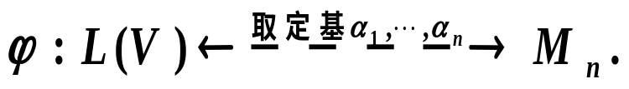
通过上面的讨论, 我们知道线性空间 V 内取定一组基之后,
每个线性变换都对应着一个 n 阶矩阵. 反之, 任给一个 n 阶
矩阵都可构造唯一的线性变换以此矩阵为这组基下的矩阵.
这样, 线性变换的集合与 n 阶矩阵的集合之间有着一一对
应的关系. 以上我们主要解决如何利用基向量的象决定一
个线性变换, 进而建立了矩阵与线性变换的对应关系, 即在
取定基的情况下, 矩阵和线性变换是一一对应:
如果 σ(α₁, α₂,…, α_{n}) = (α₁, α₂,…, α_{n})A, 定义
ϕ(σ) = A, σ∈L(V).
但是, 对于给定线性变换 σ, 如果选用不同的基, 它对应的
矩阵肯定发生变化, 即同一个线性变换关于不同基的矩阵
有什么关系?如何利用这种关系来选择适当的基, 使得线性
变换的矩阵尽可能简单? 能简单到什么程度?

Slide 15


线性变换的值域
定义3 设 σ 是 V 的线性变换, V 中向量在 σ 的作用下全体
象的集合称为 σ 的值域, 记为 Im σ = σV = {σα|α∈V}.
定理6 Im σ 是 V 的子空间.
证明 显然 Imσ非空, 且
使得
所以 Im σ 是 V 的子空间, dim Imσ 称为线性变换 σ 的秩.

Slide 16


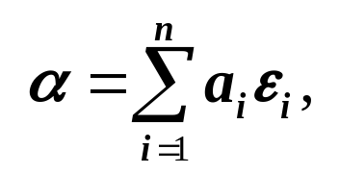
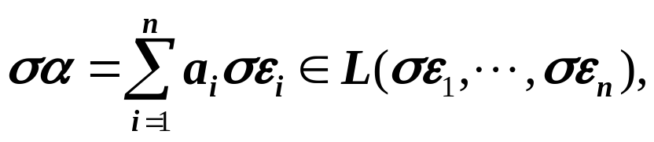

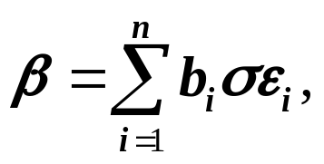

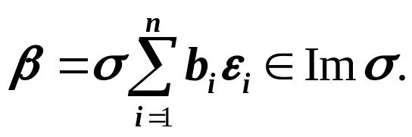




定理7 设
是 V 的一组基, A 是 σ 在这组
基下的矩阵, 则
证明 对 V 中任意元素 α, 设
则
设
则
证明

Slide 17

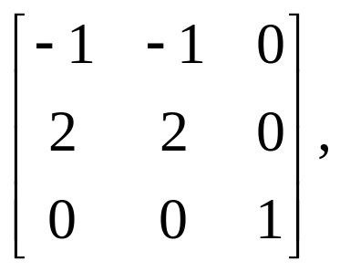

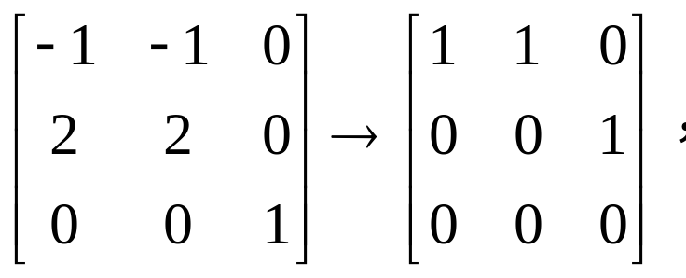

已知线性空间 V 的一组基
线性变换 σ 在这组基下的矩阵为 A, 求 Imσ 的基的方法:
先求出 A 的列向量组的极大线性无关组, 对应的 V 中向
量即为所求.
例3 设 σ∈L(R³) 在基
下的矩阵为
求 Imσ 的一组基.
解
故
为 Imσ = R(A) 的一组基.

Slide 18
习题六
1,
3,
4,
5,
6.

